Slide 1
Samengestelde woorden kern 7 VLL.
Dit spelletje heeft drie verschillende mogelijkheden.
tafel versie. Zoek de kleine kaartjes bij elkaar die het juiste samengestelde woord geeft.
Beebot versie. De grote kaarten gaan op of onder de Beebot-mat, de andere helft zijn dan weer de kleine tafelversie kaartjes.
plaatjes versie dit zijn alleen maar de plaatjes en geen tekst.Hier kan men de Beebotplaatjes weer voor gebruiken. Laat de leerlingen een plaatje zien en laat ze nu zelf een samengesteld woord bij bedenken en opschrijven op een wisbordje o.i.d. Dit kan dus nieuwe woorden geven.

Slide 2
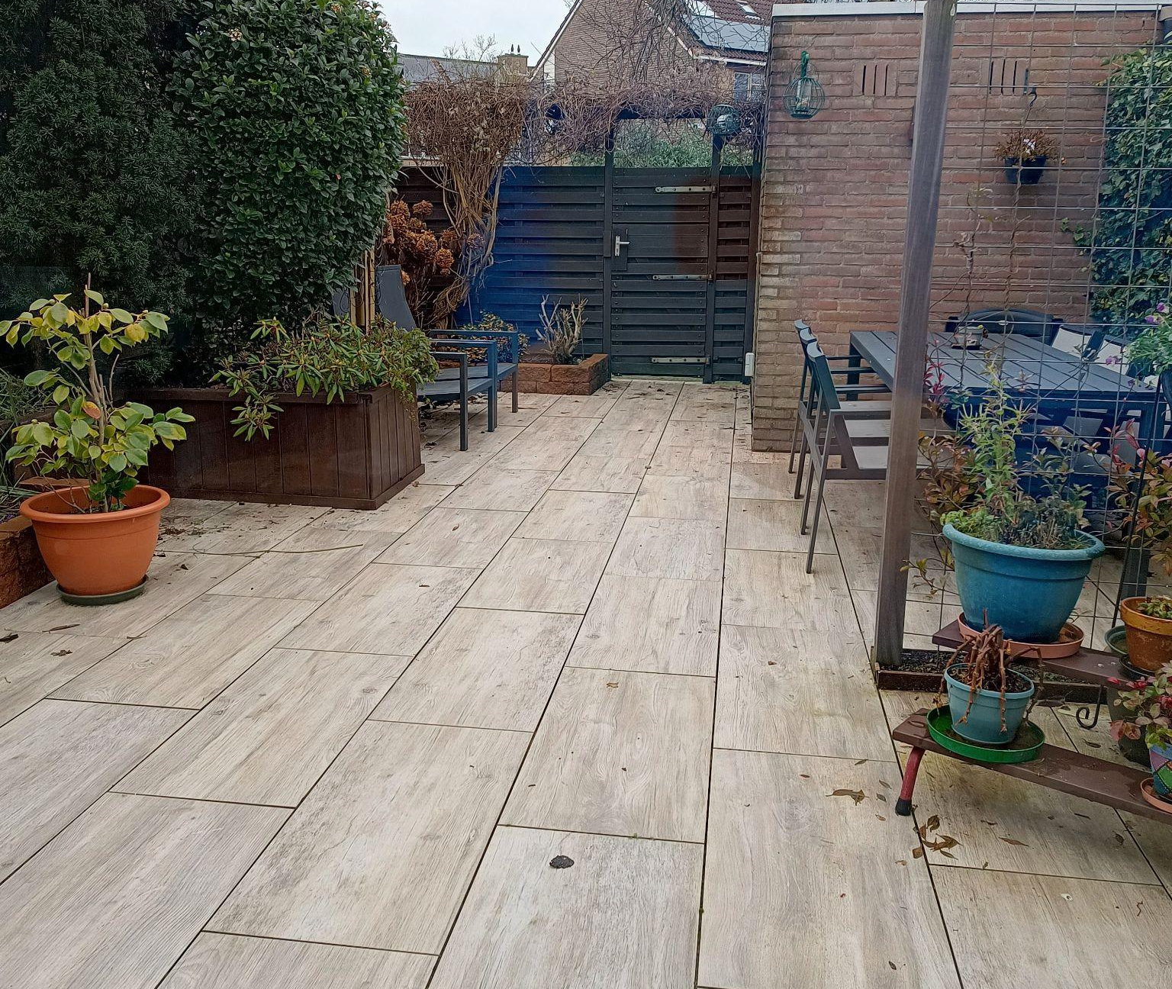
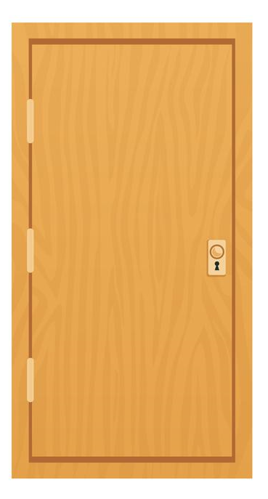
voet
bal
tuin
deur
vis
kom

Slide 3
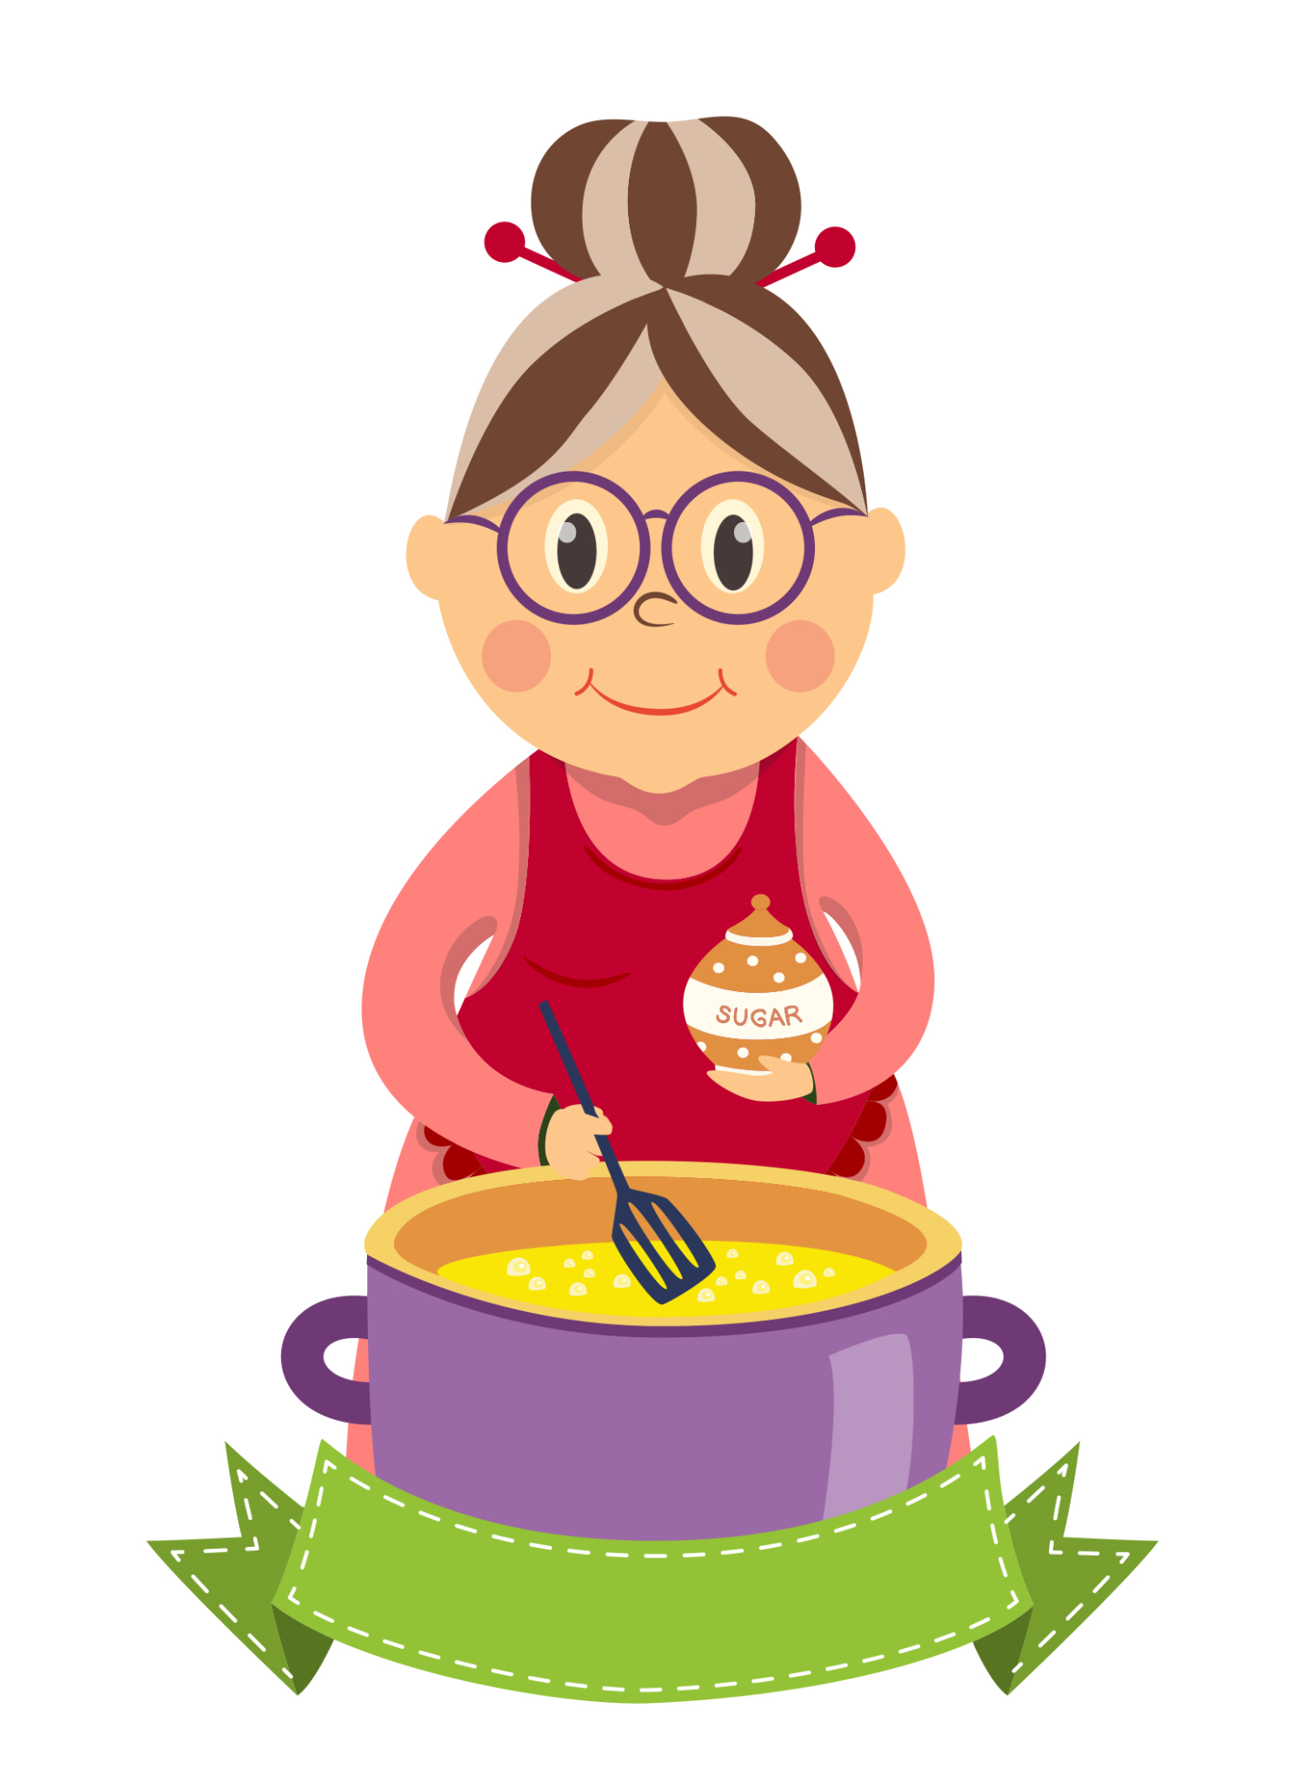
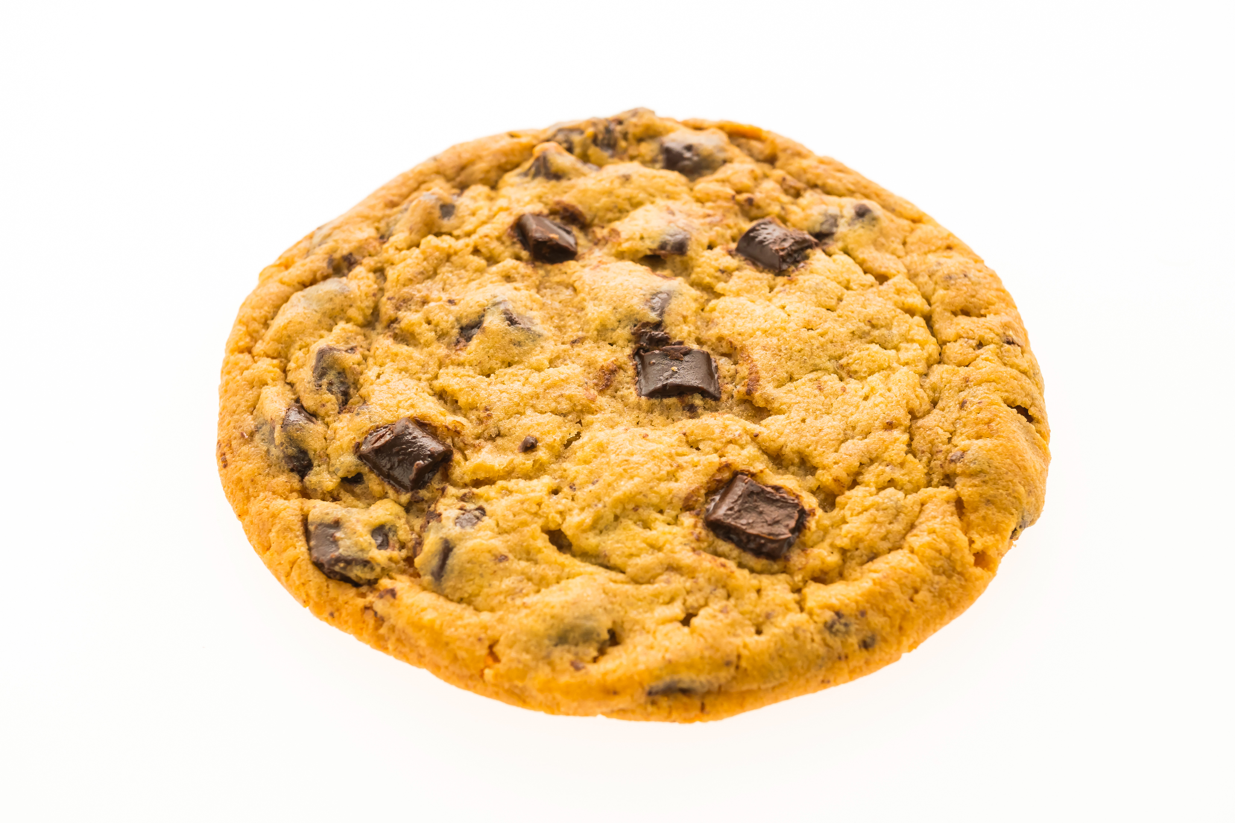
zeil
boot
kook
boek
koek
trommel

Slide 4
was
lijn
soep
kom
planten
spuit

Slide 5
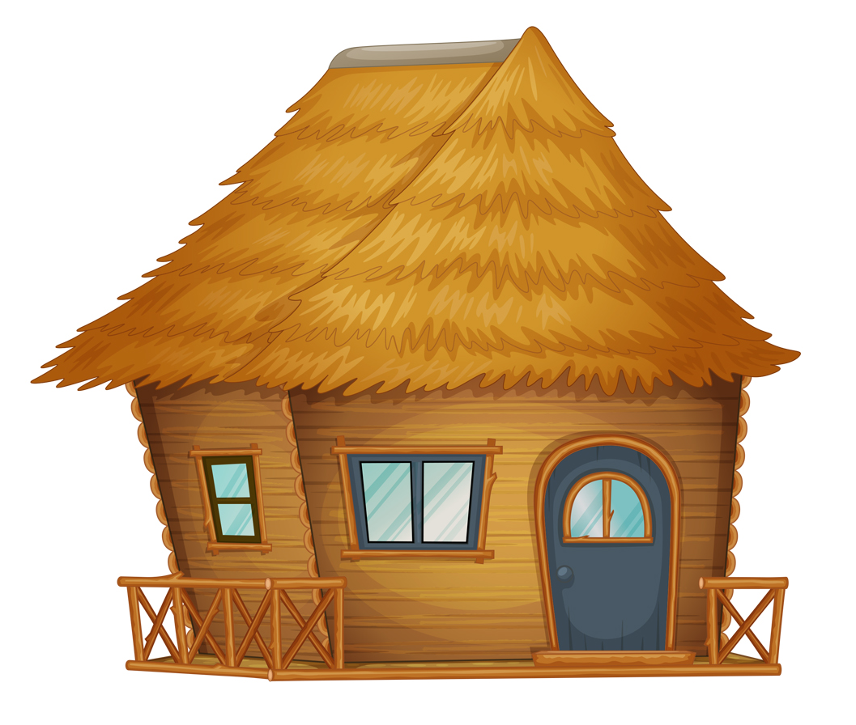
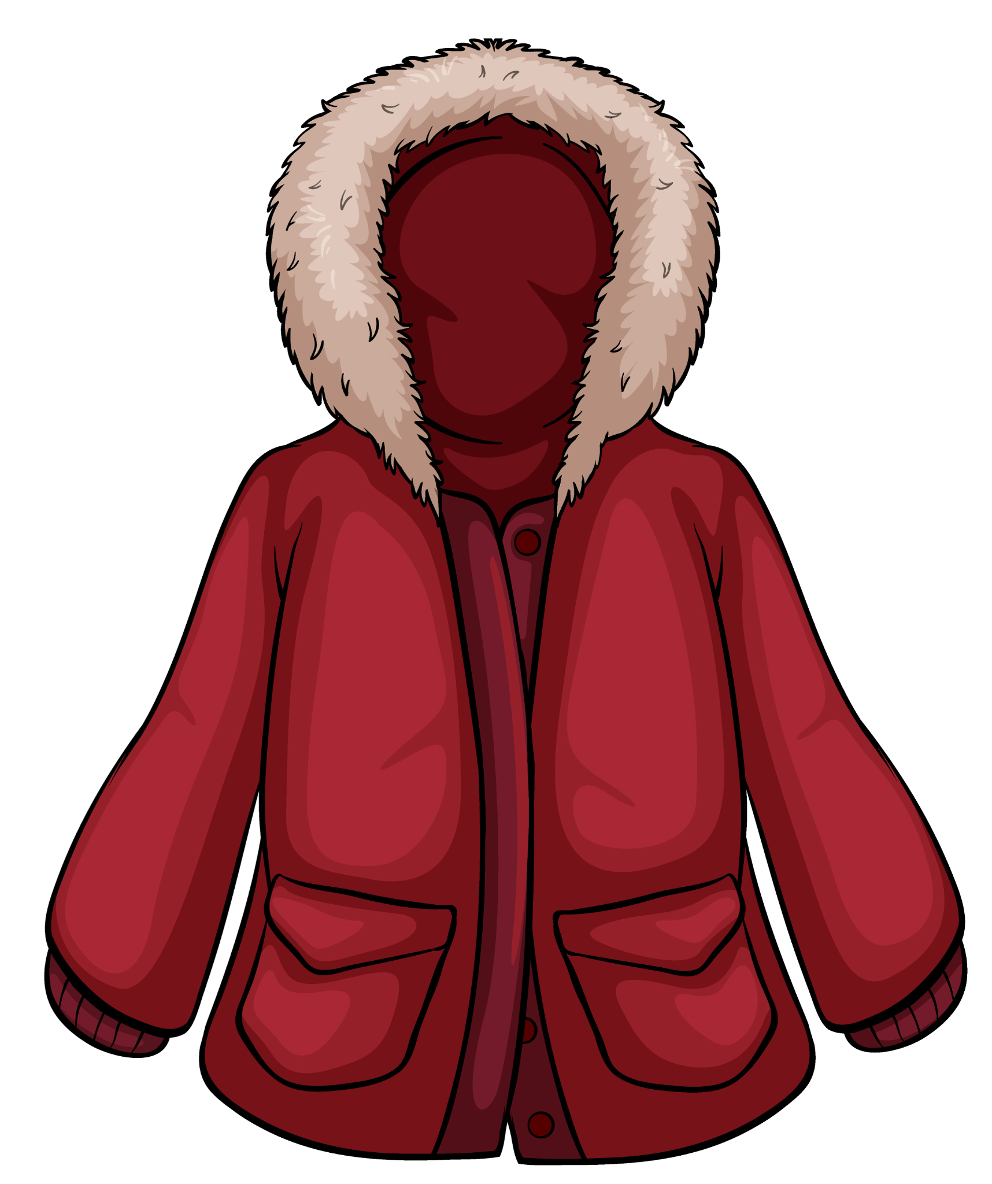
boom
hut
regen
jas
ijs
muts

Slide 6
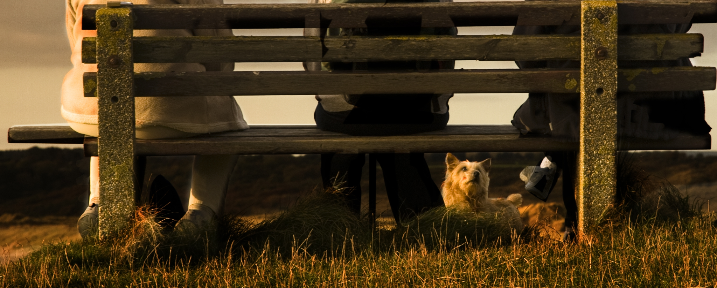
lijm
pot
zit
bank
oor
dop

Slide 7
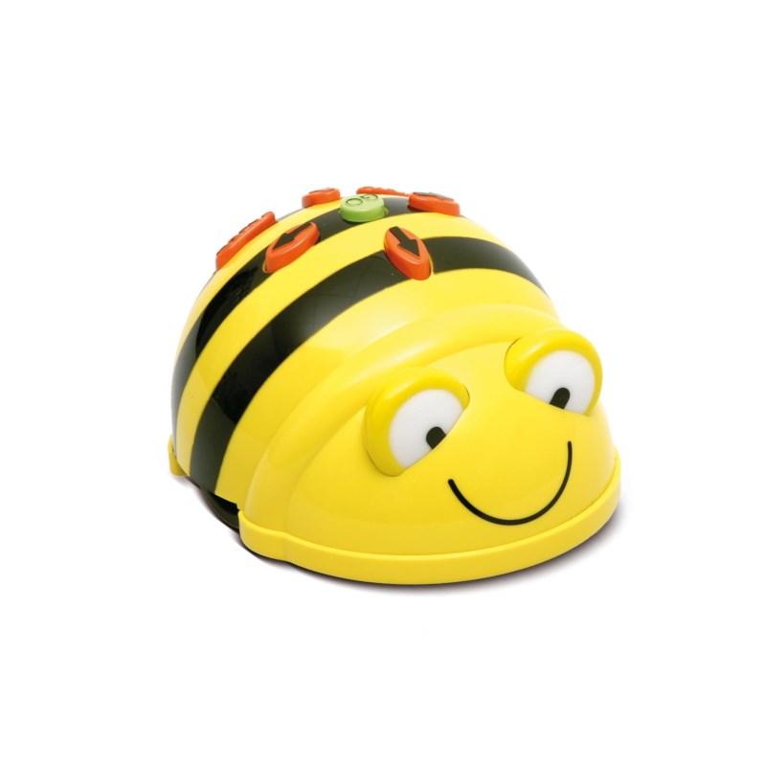
kaartjes

Slide 8
was
hut
regen
kom
planten
muts

Slide 9
tuin
bal
kom
boot
boek
koek

Slide 10
pot
bank
dop

